Slide 1


Slide 2
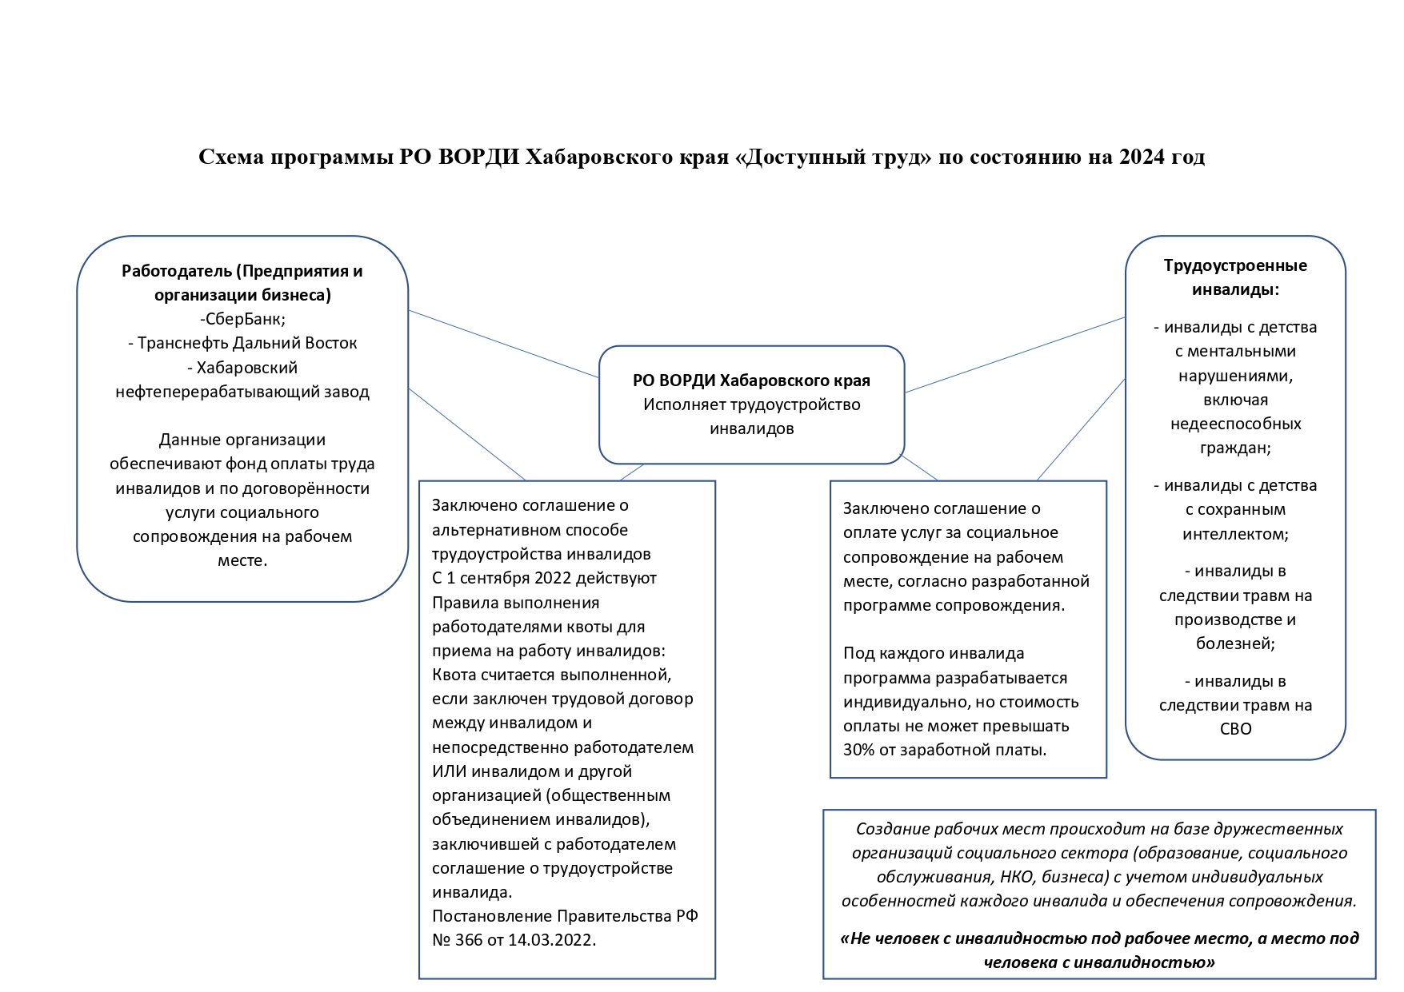

Slide 3
Результаты
С февраля 2023 года по август 2024 года:
Трудоустроено в РО ВОРДИ Хабаровского края 79 людей с инвалидностью, включая 14 недееспособных граждан:
- Хабаровск – 50 чел.;
- Комсомольск-на-Амуре - 13 чел.;
Бикин – 5 чел.;
Ванино – 5 чел.;
Амурск – 5 чел.;
Эльбан – 1 чел.
Специальности: разнорабочий, спортсмен-инструктор, системный администратор, артист, журналист, видеооператор, фотограф, специалист по смм, специалист по ведению сайта и другие;
Фонд оплаты труда выплаченный работникам (людям с инвалидностью) 19 800 000 руб.

Slide 4
Социально-экономические эффекты программы «доступный труд»
Повышение доходов людей с инвалидностью и семей, их воспитывающих;
Повышение доходов специалистов/волонтеров, участвующих в содействии трудоустройству людей с инвалидностью;
Выход семей, воспитывающих людей с инвалидностью, из сложной жизненной ситуации;
Выход из социальной изоляции семей, воспитывающих взрослых людей с инвалидностью;
развитие вариативности трудоустройства и профориентации людей с инвалидностью;
Закрепление семей, воспитывающих детей-инвалидов и инвалидов с детства, на территории реализации программы;

Slide 5

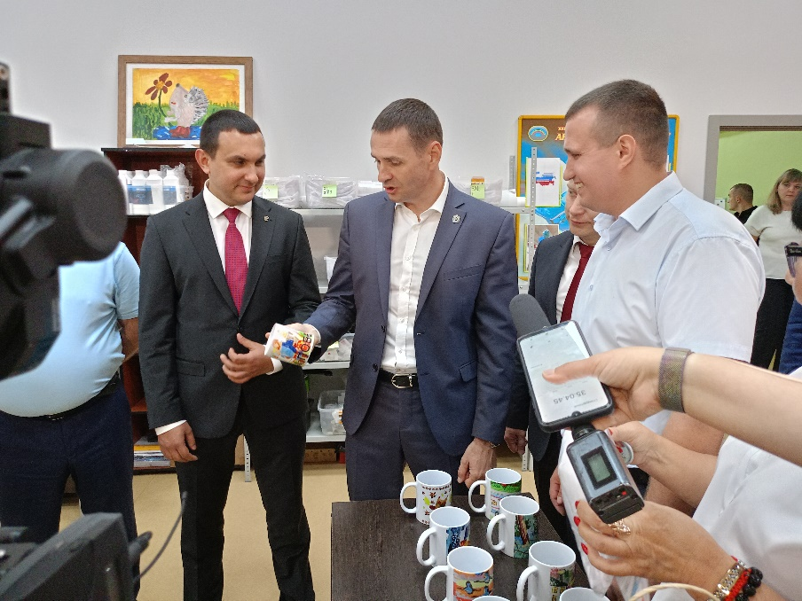
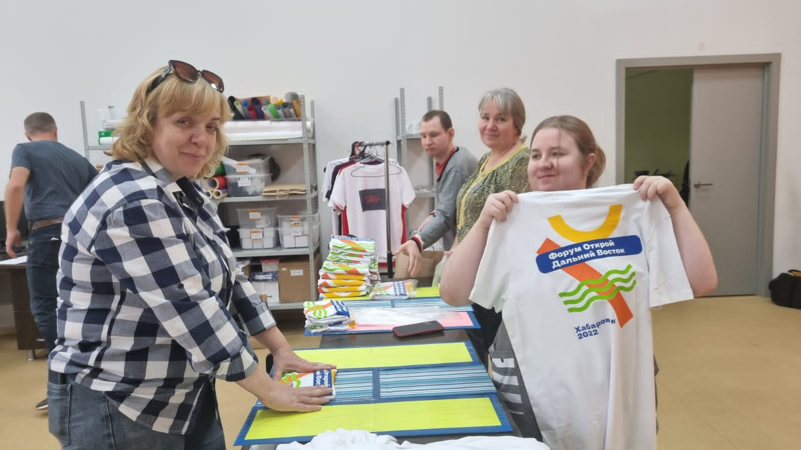
Хабаровск, Мастерская полиграфия и сувениры

Slide 6
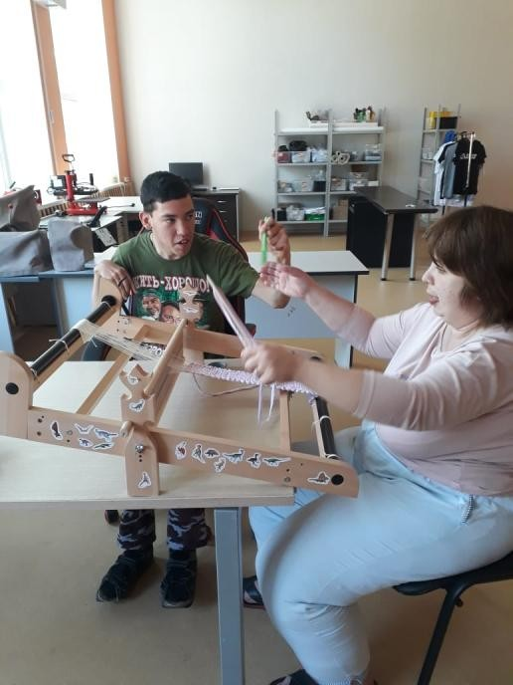
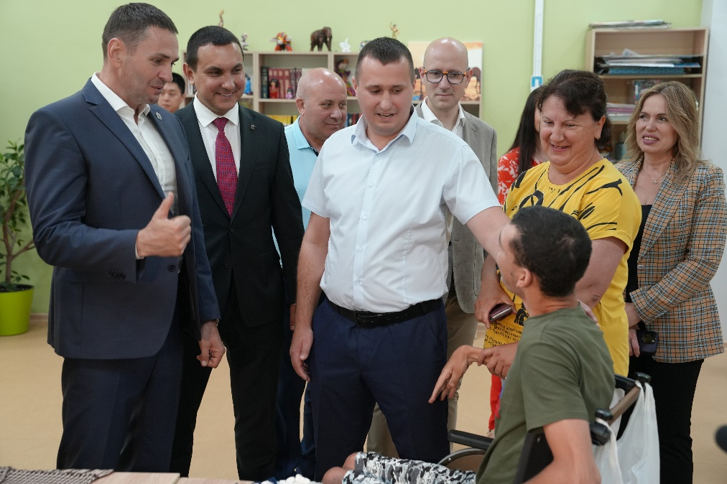
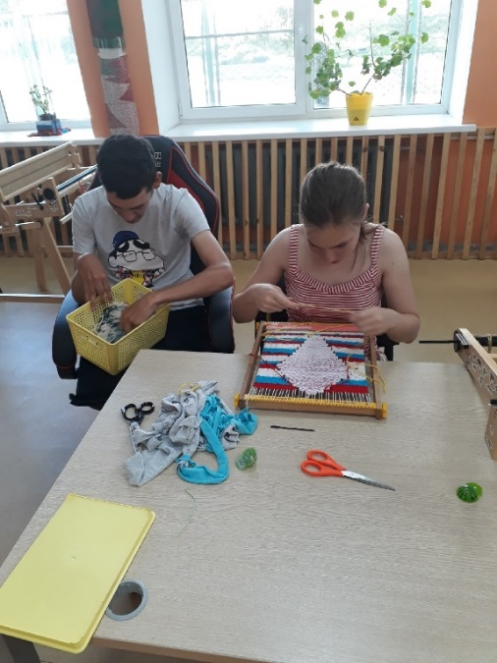
Хабаровск мастерская по ткачеству «Zа Победу»

Slide 7
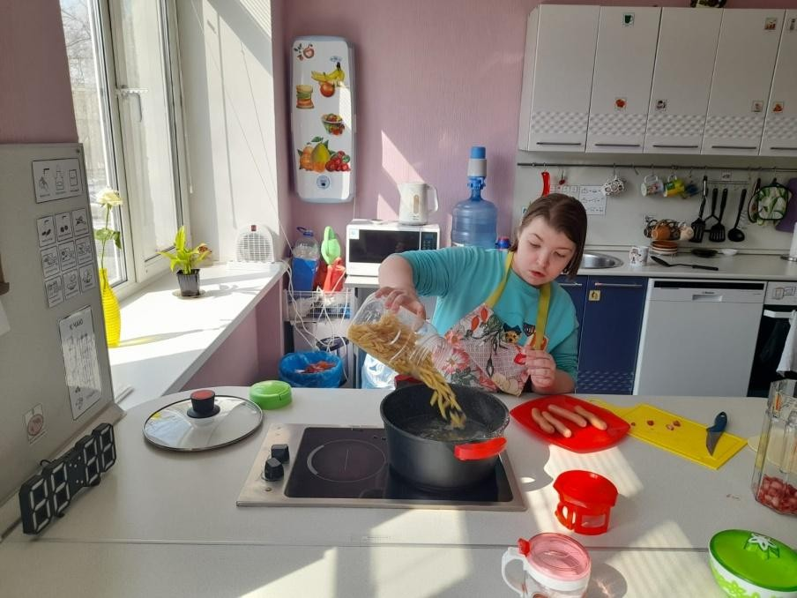
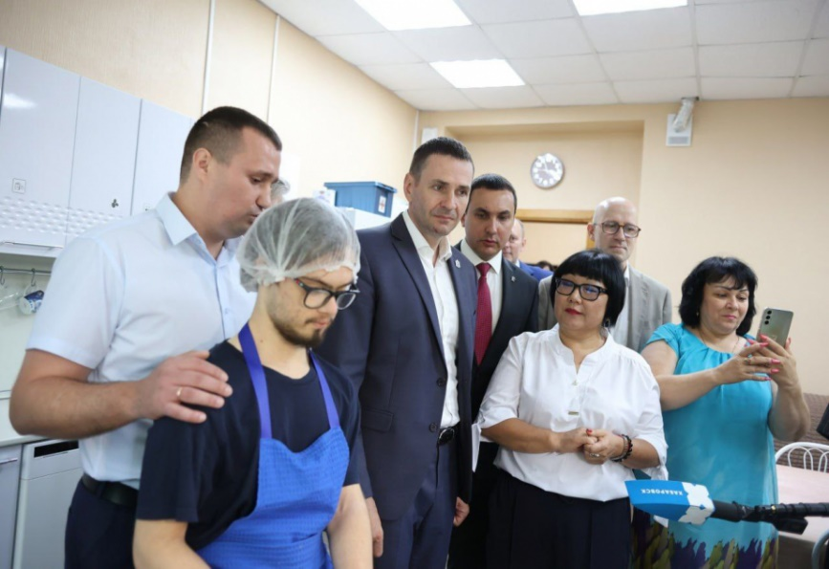
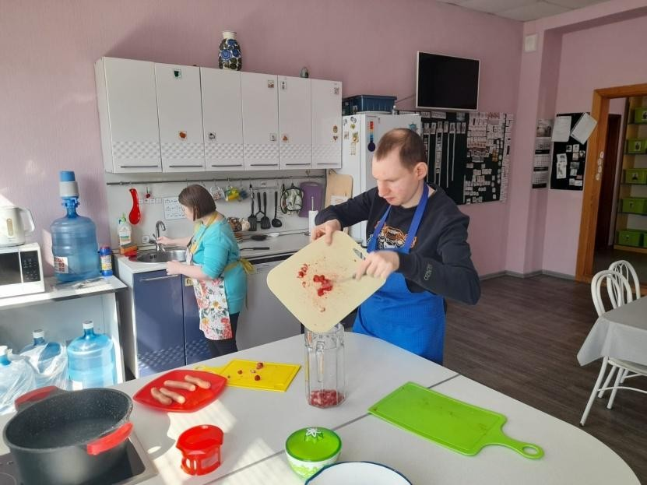
Хабаровск, Кулинарная мастерская

Slide 8
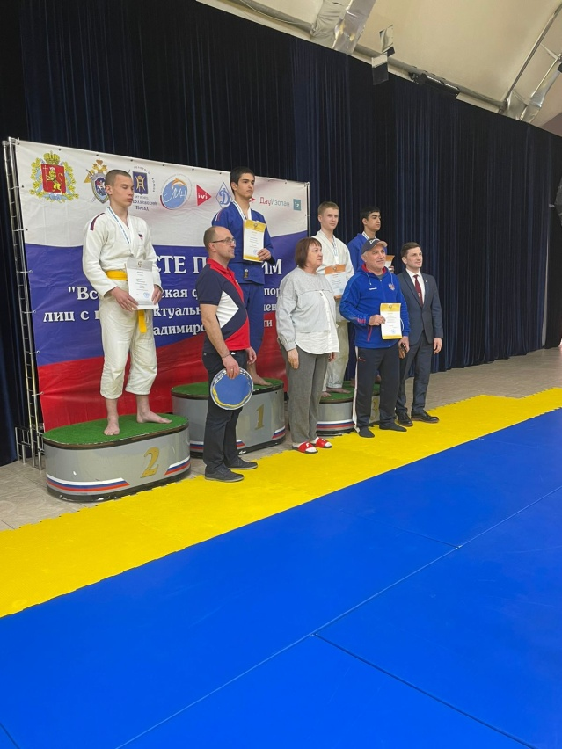
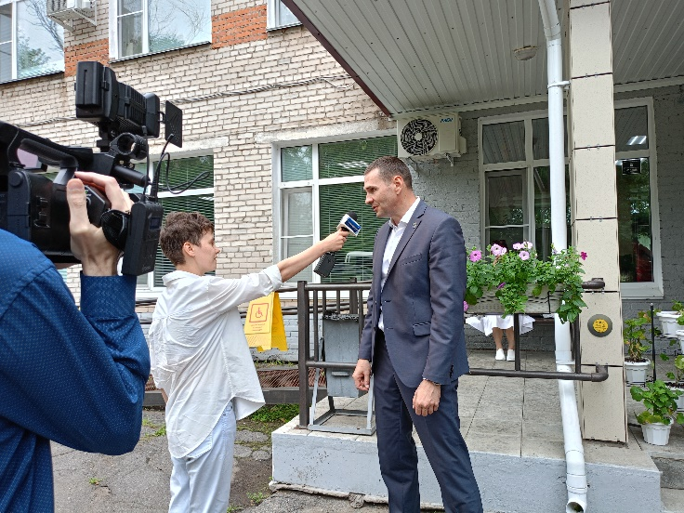
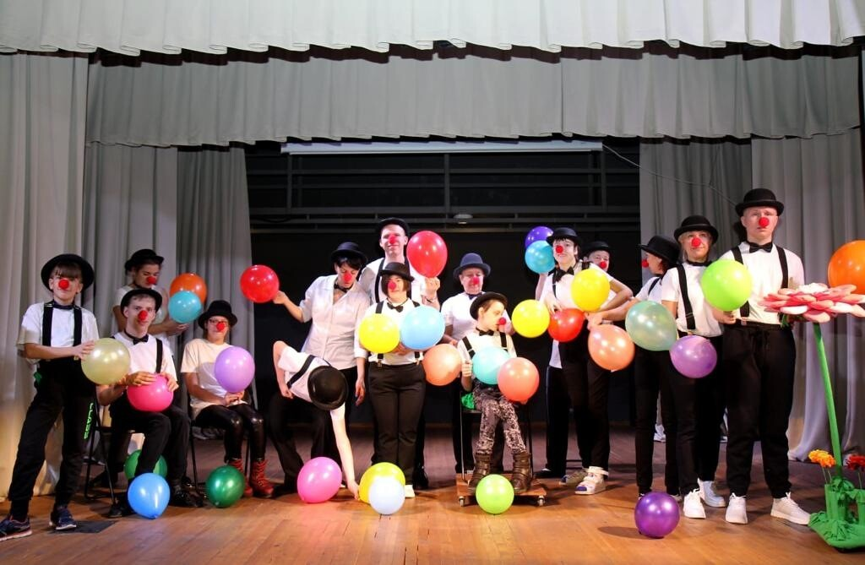
Хабаровск, театр «Ключ», «Федерация спорта ЛИН», медиа-двойка

Slide 9
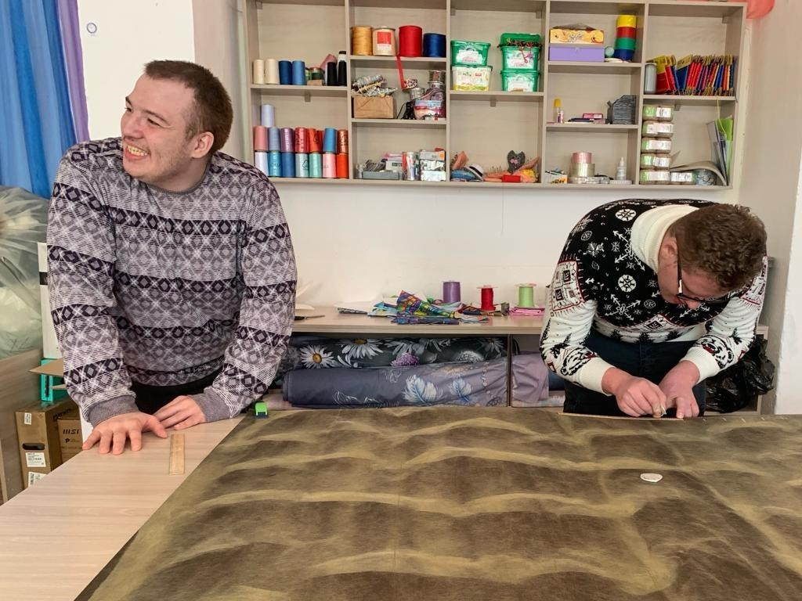
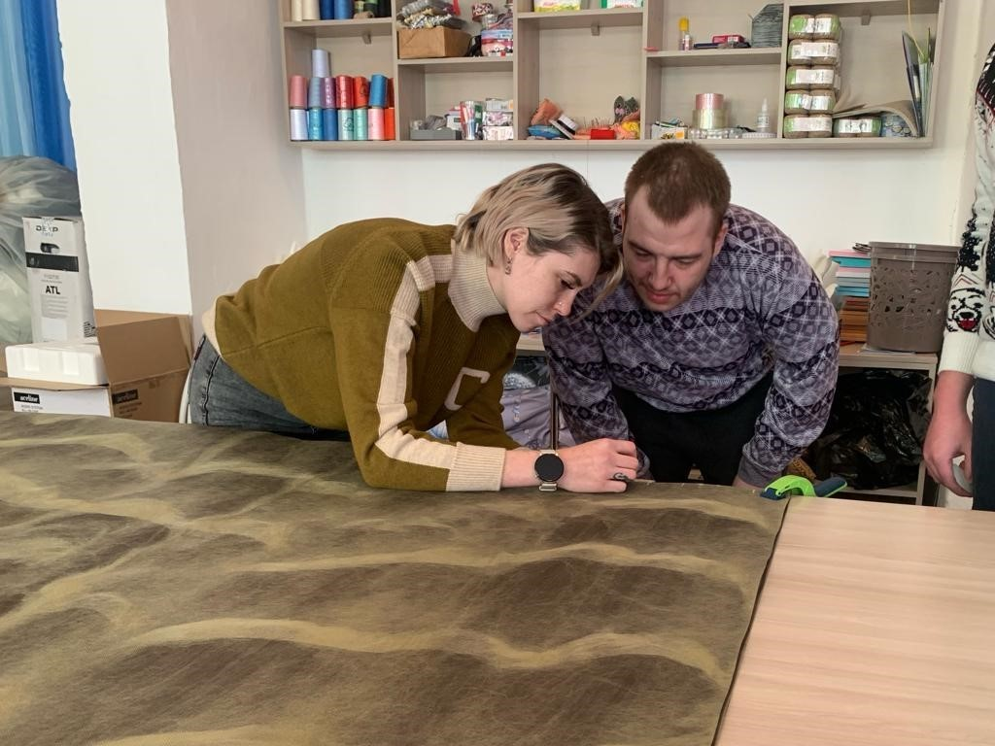
г. Бикин

Slide 10
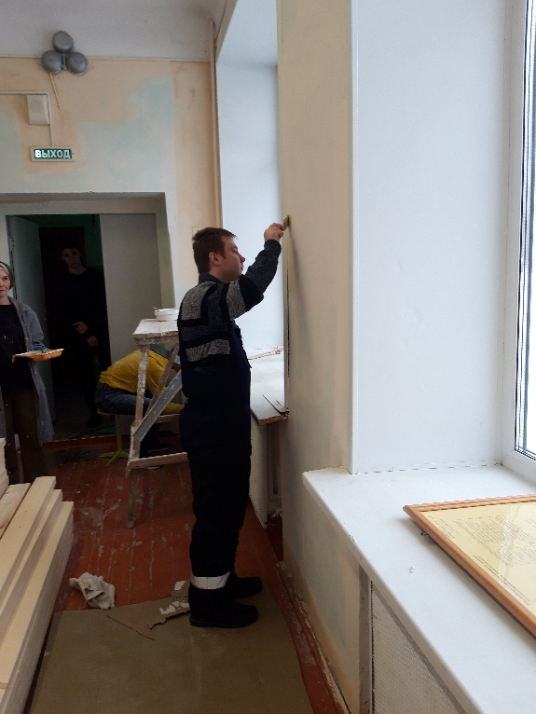
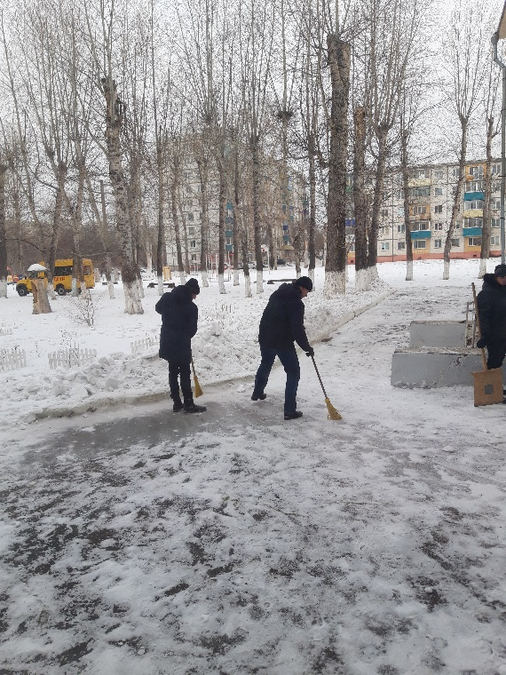
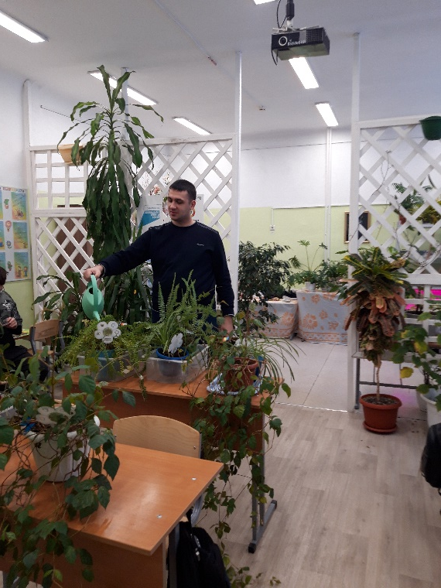
г. Комсомольск-на-Амуре, г. Амурск и р.п. Ванино

Slide 11

адрес: 680000, Хабаровский край, г. Хабаровск, ул. Суворова д. 1А, лит. Б сайт : http://khabarovsk.vordi.org/, e - mail: khabarovsk@vordi.ru
тел.: +7 915-330-26-07 +7 915-330-27-19

